Slide 1
工作许可制度现场签发
博富特咨询
全面
专业
实用

Slide 2


关于博富特
博富特培训已拥有专业且强大的培训师团队-旗下培训师都拥有丰富的国际大公司生产一线及管理岗位工作经验，接受过系统的培训师培训、训练及能力评估，能够开发并讲授从高层管理到基层安全技术、技能培训等一系列课程。
我们致力于为客户提供高品质且实用性强的培训服务，为企业提供有效且针对性强的定制性培训服务，满足不同行业、不同人群的培训需求。
博富特认为：一个好的培训课程起始于一个好的设计,课程设计注重培训目的、培训对象、逻辑关系、各章节具体产出和培训方法应用等关键问题。

Slide 3
内 容
现场签发工作许可的实施
工作许可介绍
- 什么是工作许可
- 为什么要进行工作许可管理
工作许可范围及分级
工作许可办理流程
- 申请
- 审批
- 签发
- 关闭
现场测试

Slide 4
现场签批工作许可实施
2013年10月集团对都江堰工厂进行了安全审计；
审计发现：工作许可在办公室签批，不符合集团工作许可签批要求；
所有工作许可必须在现场进行签批；

Slide 5
现场签批工作许可实施
在SCBU的指导下，结合实际情况，各工厂做了实施计划：
DJY2014年1月1日-2月28日开始试行现场签批工作许可程序
GXP2014年2月1日-3月31日开始试行现场签批工作许可程序
DJY2014年3月1日起正式执行完善后的现场签批工作许可程序
GXP2014年4月1日起正式执行完善后的现场签批工作许可程序
GXP计划实施日期：2014年4月 1 日A1版 同时A0版作废。

Slide 6
工作许可程序文件完善
密闭空间作业
Ⅰ级：
由“筒型库或罐内作业”
更改为“水泥库、生料均化库、熟料库、石灰石库、矿山竖井、取水井内部作业；水泥磨配料仓内部和生料磨配料仓内部作业”

Slide 7
工作许可介绍
什么是工作许可？
针对现场具有较高安全风险的作业进行风险管理的一种管理措施，通过管理层对作业风险辨识、控制措施的审核，确保作业风险得到控制，避免受伤事故的发生。

Slide 8

工作许可介绍
指引完成工作的一个简单的工具-
识别作业场所或作业本身的相关危险
分析可能产生的结果
评估意外发生的可能性及严重性（风险），以及落实适当的控制措施
工作许可必须在工作开始前完成，以确保作业场所安全、且能够安全完成作业

Slide 9

工作许可介绍
为什么要进行工作许可管理？
风险控制层次HOC分为：
消除、替代(隔离）、工程措施、管理手段、PPE
工作许可制度属于管理措施，用于对具有较高安全风险作业的控制，如：高空作业、密闭空间进入或清理、预热器捅堵作业等。
现场较高作业风险作业可能导致较严重的受伤事故，通过作业前的工作风险分析辨识出所有风险及控制措施。
有效的工作风险分析是工作许可审批的前提条件。

Slide 10
工作许可范围及分级
水泥行业的工作许可通常包括：
密闭空间作业
高空作业
热作业
起吊作业（汽车吊，大型吊装）
煤系统作业
挖掘作业
管道拆除作业
料堆作业
能量隔离
其他危险作业

Slide 11
工作许可范围及分级
《工作许可》分级
根据集团高风险作业类别，工作许可签批范围：共10类
根据作业风险程度不同，工作许可分为三个等级：Ⅰ级、Ⅱ级、Ⅲ级
类别 | 1、密闭空间作业
Ⅰ | 1.1 | 清理筒型库作业
Ⅱ | 1.2 | 煤系统密闭空间作业
 | 1.3 | 预热器作业
Ⅲ | 1.4 | 窑、磨内部作业
 | 1.5 | 窑、篦冷机、磨内部作业
 | 1.6 | 上料仓和下料溜子内部作业
 | 1.7 | 其它密闭空间作业
 | 2、高空作业
Ⅱ | 2.1 | 构建筑物表面清洗作业
 | 2.2 | 脚手架搭拆作业
Ⅲ | 2.3 | 使用脚手架作业
 | 2.4 | 使用升降机作业
 | 2.5 | 存在坠落风险的屋面作业
 | 2.6 | 临边作业
 | 2.7 | 其它高空作业
 | 3、热作业
Ⅲ | 3.1 | 其它有火灾或爆炸区域热作业
 | 4、起吊作业
Ⅲ | 4.1 | 汽车吊作业
 | 4.2 | 使用电动葫芦或桥式起重机起吊≥3T载荷作业
 | 5、煤系统作业
Ⅲ | 5.1 | 诊断设备故障
 | 5.2 | 维修设备设施
 | 6、挖掘作业
Ⅲ | 6.1 | 基础开挖深度超过1.5m的作业
 | 7、管道拆除作业
Ⅲ | 7.1 | φ250mm及以上工艺管道拆装, ≥0.6MPa压力管道拆除
 | 7.2 | 存在易燃易爆介质或压力管道拆除
 | 8、料堆作业
Ⅲ | 8.1 | 原材料盘库作业
 | 9、EI/LOTOTO许可
Ⅱ | 9.1 | 无法实现零能态、无法使用上锁装置
Ⅲ | 9.2 | 其它需要LOTOT许可作业
 | 10、其它作业
Ⅰ | 10.1 | 长途夜间驾驶作业
Ⅲ | 10.2 | 预热器清堵及篦冷机处理雪人作业
 | 10.3 | 矿山清理溜槽作业
Ⅲ | 10.4 | 其它作业

Slide 12
工作许可范围及分级
密闭空间作业许可
什么是密闭空间
主观上并非设计或建造成主要用作工作场所的封闭的或局部封闭的空间，该空间出入口会或者可能会受限制，由于该空间的设计或构造特点或者在里面从事的工作会产生危害 ；
受限制的出入口
指空间的物理构造，要求用手或者弯曲身体才能出入。
进入密闭空间的行为
当受限空间开口在一个人的呼吸区（也就是离鼻子或口腔25厘米或10英寸的半径）就被认为进入。

Slide 13
工作许可范围及分级
密闭空间作业许可
密闭空间作业分级
Ⅰ级：水泥库、生料均化库、熟料库、石灰石库、矿山竖井、取水井内部作业(总经理)；水泥磨配料仓内部和生料磨配料仓内部作业（运行经理）；
Ⅱ级：指煤系统、预热器（含三次风管）作业 （安全部）
Ⅲ级：窑、篦冷机、水泥磨和生料磨的内部作业（部门经理）；上料仓内部（部门经理）和下料溜子内部作业（部门授权人） ；其它密闭空间作业；（部门授权人）

Slide 14
工作许可范围及分级
高空作业许可
高空作业分级
Ⅱ级：构建筑物表面清洁；脚手架搭拆作业；（安全部）
Ⅲ级：使用脚手架、使用升降机作业（部门授权人） ；存在坠落风险的屋面作业（维修经理）；临边作业（矿山边坡，无防护孔洞）及其它高空作业（部门授权人）
热(工)作业许可
热作业定义：
可能引起火灾、爆炸区域的电火焊作业，包括但不限于煤磨、配电室、油库动火、润滑油站等；
许可签批权限 Ⅲ级（部门授权人）

Slide 15
工作许可范围及分级
LOTOTO许可
LOTOTO许可签发权限
Ⅱ级 零能态无法实现 无法使用上锁装置（安全部）
Ⅲ级 重要设备（如，自动喷水灭火系统、应急装置）；复杂LOTOTO作业（部门主管）
起吊作业许可
许可作业范围
汽车吊作业
使用电动葫芦或桥式起重机起吊≥3T载荷作业
许可签批权限 Ⅲ级 （部门主管）

Slide 16
工作许可范围及分级
煤系统作业许可
许可作业范围
设备故障诊断作业（指关断设备或设备部份装置已拆除的作业）、设备设施维修作业（除在地坑外维修皮带机作业不需要办理，其它作业都需要办理）；
许可签批权限 Ⅲ级（部门授权人）
挖掘作业许可
许可范围
开挖深度超过1.5m的作业才需要办理工作许可
许可签批权限 Ⅲ级（部门主管）

Slide 17
工作许可范围及分级
管道拆装作业许可
许可的范围
250mm及以上工艺管道拆装（如：三次风管，循环风机管道等）
管道内存在易燃、易爆介质或压力（如：柴油管道，窑、磨高、低压润滑油管、WHR蒸汽管道等）
级
许可范围
直径250mm及以上工艺管道拆除
工作压力≥0.6MPa压力管道拆除；
许可签批权限 Ⅲ （部门授权人）
料堆作业许可
许可范围
原、燃材料盘库作业
许可签批权限 Ⅲ 级（部门主管）

Slide 18
工作许可范围及分级
其它作业许可
许可范围及权限
Ⅰ级 长途夜间驾驶(出省，离开四川)（总经理）
Ⅲ级 预热器清堵 ，篦冷机处理雪人 （生产经理）
矿山清理溜槽其它作业（矿山经理）

Slide 19
工作许可办理流程
许可申请
接受工单或工作任务
作业负责人带领所有作业参与人员完成作业风险评估
确定是否需要工作许可
确定办理工作许可种类
工作负责人填写工作许可
根据许可分级，联系许可审批人
强制性 –按照拉法基集团要求高风险作业必须执行工作许可

Slide 20
工作许可办理流程
许可申请
表格有两种：
普通表格
高空作业许可
高空作业许可表格
工作许可表格
强制性 –按照拉法基集团要求高风险作业必须执行工作许可

Slide 21
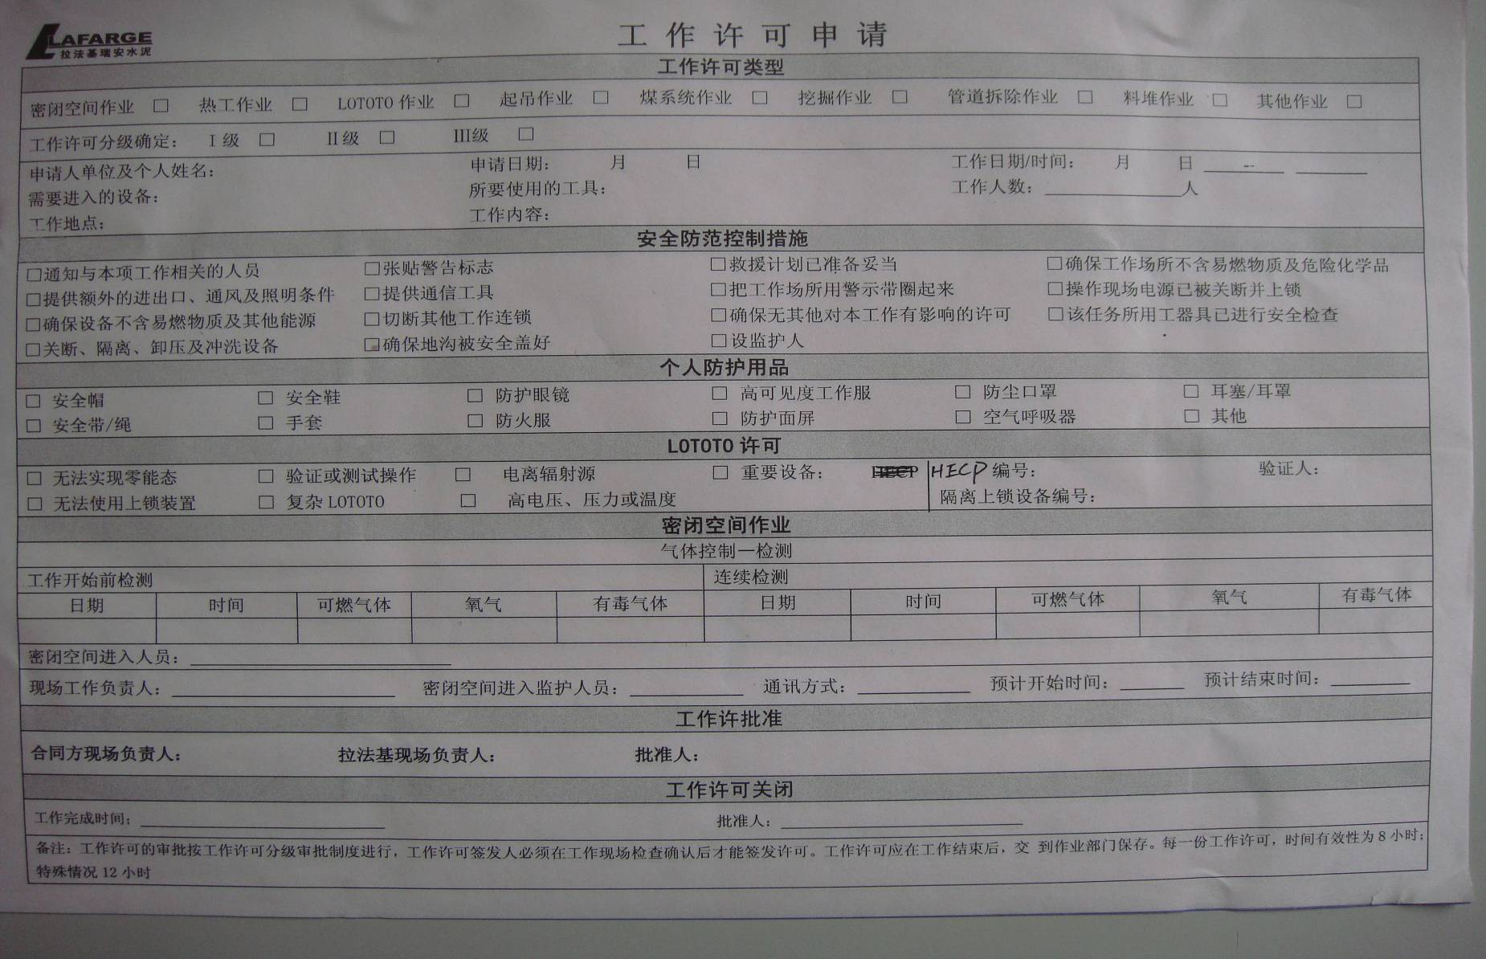
工作作业许可模版
红色标记为完善后内容

Slide 22
高空作业的风险评估模版
集团高空坠落风险评估FHRA表格
FHRA 序号 |  | 001 | [照片] |  |  |  |  | 工作风险描述（例如：任务、坠落危险和环境）
 |  |  |  |  |  |  |  | 工作步骤 | 危险描述
工厂名称 |  | 88水泥有限公司 |  |  |  |  |  | 上、下楼梯，通过平台 | 容易摔伤。
作业名称 |  | 水泥磨开磨门 |  |  |  |  |  | 从安全平台下到磨体 | 高处坠落。
作业地点 |  | 1#水泥磨 |  |  |  |  |  | 把安全带挂到生命线上 | 高处坠落。
填表人 / 日期 |  | ×××/2006/12/21 |  |  |  |  |  | 打开磨门 | 扭伤、高处坠落、工具掉落。
控制措施的优先次序 |  | 现有控制方式描述 |  |  |  |  |  | 防范措施
□ | 消除 | ------ |  |  |  |  | 坠落保护设施 | 安全平台、全身式安全带、生命线、安全绳。
√□ | 隔离 | 通过楼梯，安全平台 |  |  |  |  | 固定点 | 固定在牢固处，不能固定在安全护栏上，锚固点能承受2.2吨冲击力。
□ | 工程措施 | ----- |  |  |  |  | PPE 要求 | 全身式安全带（坠落抑制装置，背绳1米，不带减震包安全带）。
□ | 管理/PPE¹ | 全身式安全带 |  |  |  |  | 坠落高度计算 | 5m.
安全标志描述 |  | 安全警示牌 |  |  |  |  | 坠落救援计划 | 通讯工具（对讲机）、救护车、担架等。（详细内容见附件）
所需行动 |  |  |  | 是 | 否 | 不适用 | 培训要求 | 风险评估，高空作业程序等。
是否需要制定纠正行动计划？ |  |  |  | □ | √□ | □
是否需要高空作业许可？ |  |  |  | √□ | □ | □ | ¹ 注意: 如果使用PPE，则必须取得高空作业许可并对上述坠落防范措施进行描述。 |  |  | 第____页 （共 ____页）

Slide 23
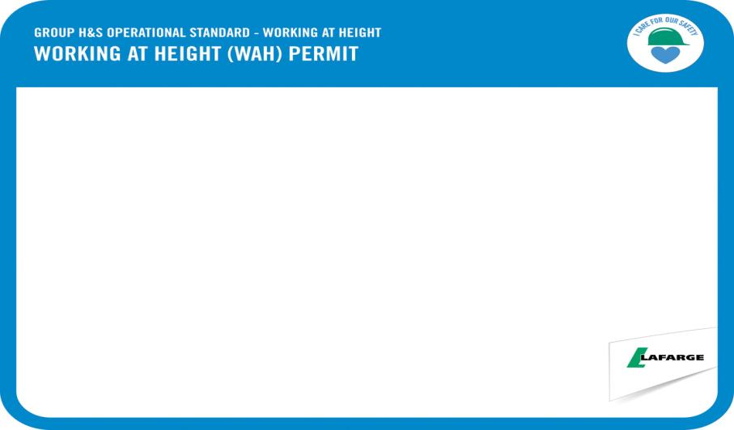
高空作业的工作许可模版
集团高空作业许可表格
工作许可由工厂授权的、经过专门培训并考试合格的人员在现场确认后举行签发批准。
禁止在办公室签发许可。
工厂名称 |  |  |  | 工作许可检查项目 | 是 | 否 ^{[1]}
日 期 |  |  |  | 是否已经进行坠落风险评估？ | □ | □
作业地点 |  |  |  | 作业负责人和工作人员是否完全理解坠落风险评估？ | □ | □
任务描述 ： |  |  |  | 作业负责人和工作人员工作前是否进行了作业内容的技术交底，包括安全方面？ | □ | □
 |  |  |  | 所使用的高空作业 PPE是否适用于该任作业？PPE是否已经进行了检查并处于完好状态？ | □ | □
 |  |  |  | 坠物区是否已经进行了划定和标识？ | □ | □
全体作业人员(姓名印刷体) | 经过WAH培训 |  |  | 救援计划是否已明确？ | □ | □
 | 是 | 否 |  | 相应的《坠落风险评估表》的序号：
 | □ | □ |  | 高空作业许可授权
 | □ | □ |  | 作业负责人签字 主管签字 安全人员签字
 | □ | □
 | □ | □
[1]如果选择“否“，请给予说明：

Slide 24
密闭空间进入许可证

Slide 25
补充说明
工作许可办理流程
许可申请
作业内容同时涉及不同作业许可时，在许可表格相应框内打“√”，并在相应栏目填写具体内容
同时涉及两个或叁个许可级别的，只需在最高级别相应框内打“√”，由最高级别对应授权人员现场最终签发
同时涉及两个或以上作业的需确认所有许可内容
执行过程中出现程序上的问题请反馈安全部
安全部将现场辅导两个月时间

Slide 26
工作许可办理流程
许可审批及签发
根据作业风险程度不同，工作许可分为三个等级：Ⅰ级、Ⅱ级、Ⅲ级
《工作许可》签发权限
Ⅰ级 由工厂总经理或运行经理和作业人员现场共同签批；
Ⅱ级 由安全部人员与作业人员现场共同签发；
Ⅲ级由部门经理、主管或授权人员与作业人员现场共同签发；
外协作业项目属于Ⅰ、Ⅱ级、Ⅲ级的项目增加合同方协调员现场签发，其中属于Ⅲ级由授权人员签发许可的项目可由合同方协调员与作业人员现场共同签发；
工作许可分级表

Slide 27
工作许可办理流程
风险评估签发及保存
办理工作许可的风险评估由签批许可的人员进行审核和签批;
不办理工作许可的风险评估由主管、经理或部门相应授权签发许可的人员签批 .
当天工作结束交签批人员关闭后由部门保存；合同方的风险评估由项目经理所在部门保存.

Slide 28

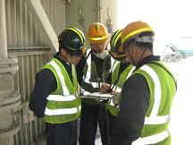
工作许可办理流程
许可审批及签发
部门授权进行许可签发的安全管理责任在作业部门
签发何种许可应根据下列情形而定：一般情况下，一项工作签发一个工作许可。有一个例外，当工作是在容器中进行时，如在容器内进行热工作业，须同时签发两个许可。
一次许可申请只在一个工作班内有效，如工作无法在当班完成，签发最长时间不能超过12小时，超过12小时应重新向相应部门申请办理。
签批工作许可时必须附上相应的风险评估表，风险评估表上应有作业人员签字。
强制性 –按照拉法基集团要求高风险作业必须执行工作许可

Slide 29
工作许可办理流程
许可审批及签发
许可审批人到作业现场
许可审批人审核该作业风险评估，确认主要作业风险已辨识出，相应的控制措施已现场落实
审核合格后，许可签发人现场签发许可
许可一式三份，现场、中控室、安全部各保留一份
中控室对应操作人员需对许可内容进行登记，掌握现场设备动态
许可签发人不在工厂时，可临时授权签发，但获得授权人员必须是经过许可签发培训并合格的人员

Slide 30
工作许可的签批授权
当工厂总经理（厂长）不在工厂时，依次授权运行经理、安全经理、部门经理、值班经理对Ⅰ级许可作业进行最终签批和关闭 。
周末（含节假日）授权工厂值班人员对Ⅰ级、Ⅱ级、Ⅲ级作业许可进行最终签批和关闭。

Slide 31
密闭空间作业许可
现场确认的内容
风险分析及控制措施
《工作许可》与风险分析表中作业内容一致，所有作业人员已清楚
坠物、坠落、掩埋、吞没、温度、有毒有害气体风险识别充分，防范措施有效并实施
气体检测值在安全范围（检测仪不报警为准）
进出通道安全可靠
能量隔离
根据风险分析和HECP对所有能量点进行了锁定
一人一锁一标示牌

Slide 32
密闭空间作业许可
工器具检查
照明电缆完好，电压不大于36V并有灯罩
电动设备经过检查
现场监护
设置了专职监护人员，他清楚其职责并配备了通讯工具
PPE完好并正确使用（包括特殊PPE）
应急救援
清楚应急救援预案

Slide 33
高空作业许可
现场确认的内容
风险分析及控制措施
《高空作业申请许可》与《高空坠落风险分析表》中作业内容一致，所有作业人员已清楚
坠物、坠落、坍塌、触电和物体打击等风险识别充分，防范措施有效并实施
能量隔离
根据风险分析和HECP对所有能量点进行了锁定
一人一锁一标示牌
清楚相应的应急预案

Slide 34
热(工)作业许可
现场确认的内容
风险分析及控制措施
《工作许可》与风险分析表中作业内容一致，所有作业人员已清楚
火灾、爆炸风险识别充分，防范措施有效并实施
能量隔离
根据风险分析和HECP对所有能量点进行了锁定
一人一锁一标示牌

Slide 35
热(工)作业许可
工器具检查
气瓶附件齐全有效竖直固定相距5米，距明火10米
电焊机通过检查并挂牌
可燃物已被清除或与火源进行了有效隔离
气管与焊机线分开放置
应急救援
配备了灭火器 明确最近消火栓位置

Slide 36
LOTOTO许可
现场确认的内容
表格内容填写与LOTOTO许可一致
识别其风险，防范措施有效并落实
受影响人员已经撤离到安全位置

Slide 37
起吊作业许可
现场确认内容
风险分析及控制措施
现场有批准的起吊方案
坠物、垮塌、绳断、擦挂等风险识别充分，防范措施有效并实施；
能量隔离
坠落区域隔离并安排专人监护
远离输电线路

Slide 38
起吊作业许可
工器具检查
钢丝绳完好，载荷在钢丝绳额定负荷内
支腿下垫好枕木
核实驾驶员和起重人员资质证件
应急预案
清楚应急救援预案

Slide 39
起吊作业许可
钢绳基本知识
钢丝绳分类：交绕钢丝绳(工厂使用)
钢丝绳起重量计算
P=10d² P为允许起重量（公斤） d为钢丝绳直径（mm）
钢丝绳报废标准
断丝数达到10%
经火燃烧过的不准使用
钢丝绳表面明显腐蚀的不准使用
有明显硬性曲折的不准使用
有松股，打结，绳蕊挤出，卷缩，堆集等明显外观缺陷的不准使用

Slide 40
煤系统作业许可
现场确认内容
风险分析及控制措施
《工作许可》与风险分析表中作业内容的一致性
火灾、爆炸、有毒有害气体风险识别充分，防范措施有效并实施
能量隔离
根据风险分析和HECP对所有能量点进行了锁定
一人一锁一标示牌

Slide 41
挖掘作业许可
现场确认内容
风险分析及控制措施
《工作许可》与风险分析表中作业内容的一致性
垮塌、坠物、坠落及地下管线等风险识别充分，防范措施有效并实施
坑四周进行了硬隔离
移动设备风险得到了控制

Slide 42
挖掘作业许可
工器具检查
挖机配备了相应安全装置
电缆架空、坑内使用24伏照明
配电箱安装了漏电保护装置
上下通道安全可靠
堆存泥石距坑边距离≮1m

Slide 43
管道拆装作业许可
现场确认内容
风险分析及控制措施
《工作许可》与风险分析表中作业内容的一致性
倒塌、坠物、坠落、有毒有害气体和管道内介质等风险识别充分，防范措施落实并实施
能量隔离
根据风险分析和HECP对所有能量点进行了锁定
压力管道介质压力为零或介质排空
坠物区域进行了隔离

Slide 44
管道拆装作业许可
工器具检查
气瓶附件齐全有效竖直固定相距5米，距明火10米
手动葫芦、钢丝绳经过检查、吊点牢固可靠
专人对隔离区域进行监护

Slide 45
其它作业许可
现场确认内容
风险分析及控制措施
《工作许可》与风险分析表中作业内容的一致性
道路、烫伤、掩埋、坠落等风险识别充分，防范措施有效并实施
能量隔离
根据风险分析和HECP对所有能量点进行了锁定
坠物区域进行了隔离

Slide 46

特殊情况下许可终止及重新办理
工作许可办理流程
作业环境和条件发生重大变化；
作业内容发生改变造成风险发生变化；
实际作业与作业计划的要求发生重大偏离；
发现有可能发生危及生命的违章行为；
现场作业人员发现重大安全隐患;
发生事故时。

Slide 47
工作许可办理流程
许可关闭
作业结束后，清理作业现场并确保修复设备处于安全可开机状态
工作负责人关闭许可
关闭许可后通知中控室对应操作人员
关闭的许可交回所属部门专人进行保管
强制性 –按照拉法基集团要求高风险作业必须执行工作许可

Slide 48
高风险作业动态展示
需要签发工作许可的作业项目，原则上头一天16:30前将作业任务、地点、作业负责人信息发到安全部，安全部将在高风险作业指示牌中进行告知
若临时发生的需许可的作业项目，由作业负责人按表格要求将作业项目填写在高风险指示牌右下方表格内

Slide 49
提 问？

Slide 50
工作许可培训考试

Slide 51


感谢聆听
资源整合，产品服务
↓↓↓
公司官网 | http://www.bofety.com/
如需进一步沟通
↓↓↓
联系我们 | 15250014332 / 0512-68637852
扫码关注我们
获取第一手安全资讯
微信公众号
抖音

